Slide 1
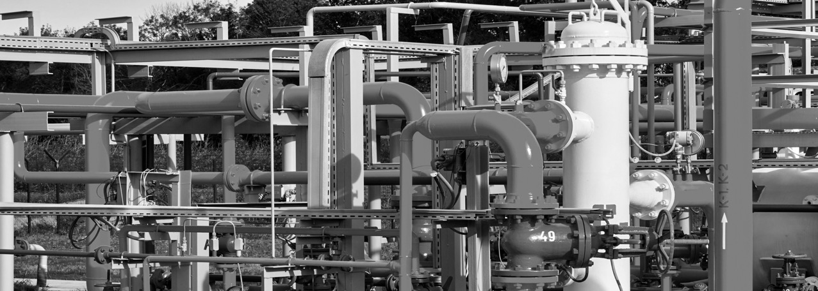

Kārtējās akcionāru sapulces priekšsapulce
Pre-Meeting for annual general meeting of shareholders
14.04.2022.

Slide 2
Priekšsapulces atklāšana / Opening of Pre-Meeting
Godājamie akcionāri!
Dear shareholders!
AS "Conexus Baltic Grid" organizē šo priekšsapulci, lai pirms balsojuma veikšanas akcionāri varētu saņemt objektīvu un vispusīgu informāciju par akcionāru sapulcē izskatāmajiem jautājumiem.
Priekšsapulcē akcionāri aicināti uzdot jautājumus.
JSC "Conexus Baltic Grid" is organizing this Pre-Meeting so that before the voting, the shareholders can receive objective and comprehensive information on the issues to be considered at the Shareholders’ Meeting.
Shareholders are invited to ask questions at the Pre-Meeting.

Slide 3
Priekšsapulces atklāšana / Opening of Pre-meeting
Priekšsapulcē no AS "Conexus Baltic Grid" piedalās:
The following people from JSC "Conexus Baltic Grid" participate in the Pre-Meeting:
Valdes priekšsēdētājs
valdes loceklis
valdes loceklis
Juridiskā departamenta vadītāja
Juridiskā departamenta Dokumentu pārvaldības daļas vadītāja
Juridiskā departamenta Juridiskās daļas vadītājs
Komunikācijas daļas vadītāja
Uldis Bariss
Mārtiņš Gode
Gints Freibergs
Solveiga Odereiko
Elvīra Atvara
Normunds Čižiks
Dace Baltābola
Chairperson of the Board
Member of the Board
Member of the Board
Head of the Legal Department,
Head of the Document Management Division of the Legal Department
Head of the Legal Division of the Legal Department
Head of the Communication Division

Slide 4
Akcionāru sapulces darba kārtība / Shareholder’s Meeting’s agenda
1. AS “Conexus Baltic Grid” valdes, padomes un neatkarīga revidenta ziņojumi.
2. AS “Conexus Baltic Grid” 2021. gada ilgtspējas un gada pārskata un atkarības pārskata apstiprināšana.
3. AS “Conexus Baltic Grid” peļņas izlietošana.
4. AS “Conexus Baltic Grid” obligāciju emisija, piedāvāšana un iekļaušana regulētajā tirgū.
5. AS “Conexus Baltic Grid” padomes locekļu vēlēšanas.
6. AS “Conexus Baltic Grid” revidentam noteiktās atlīdzības izmaiņas.
1. Reports of the JSC “Conexus Baltic Grid” Board, Council and the Independent Auditor.
2. Approval of the JSC “Conexus Baltic Grid” 2021 Sustainability and Annual Report and Dependency Report.
3. Use of the JSC “Conexus Baltic Grid” profit.
4. Issuance, offering and listing of bonds of JSC “Conexus Baltic Grid”.
5. Election of the Council members of the JSC “Conexus Baltic Grid”.
6. Changes in the remuneration set for the auditor of JSC “Conexus Baltic Grid”.

Slide 5
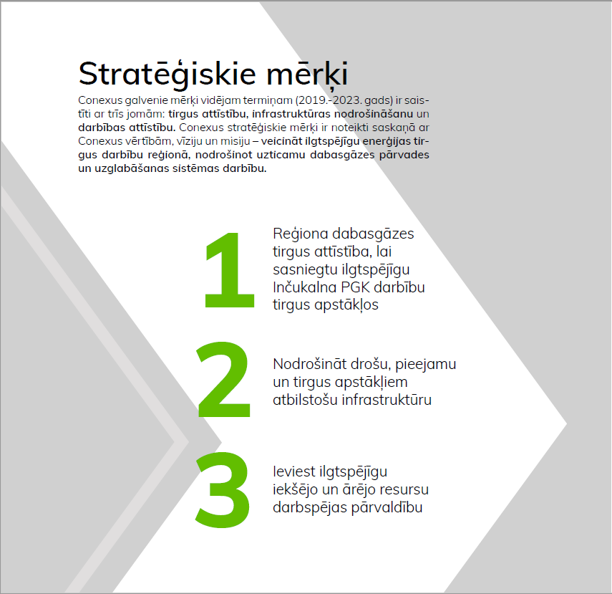
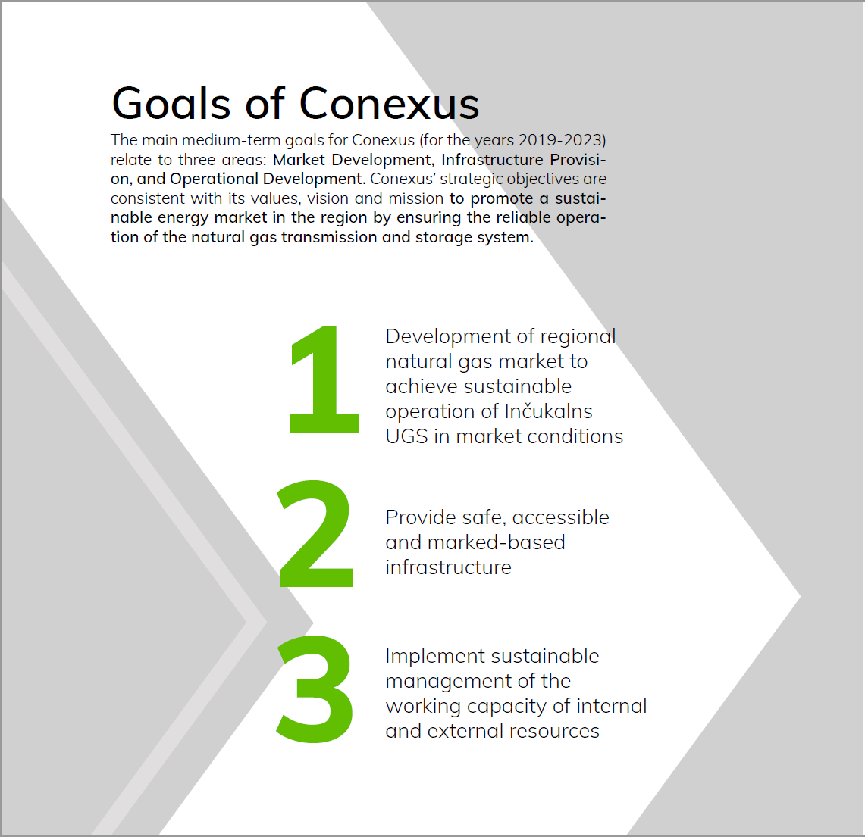
Valdes ziņojums/ Report of the Board

Slide 6
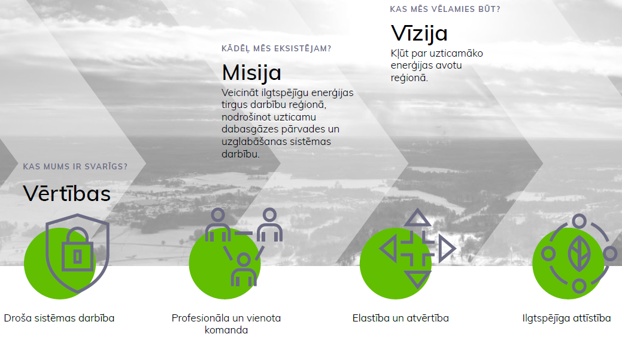
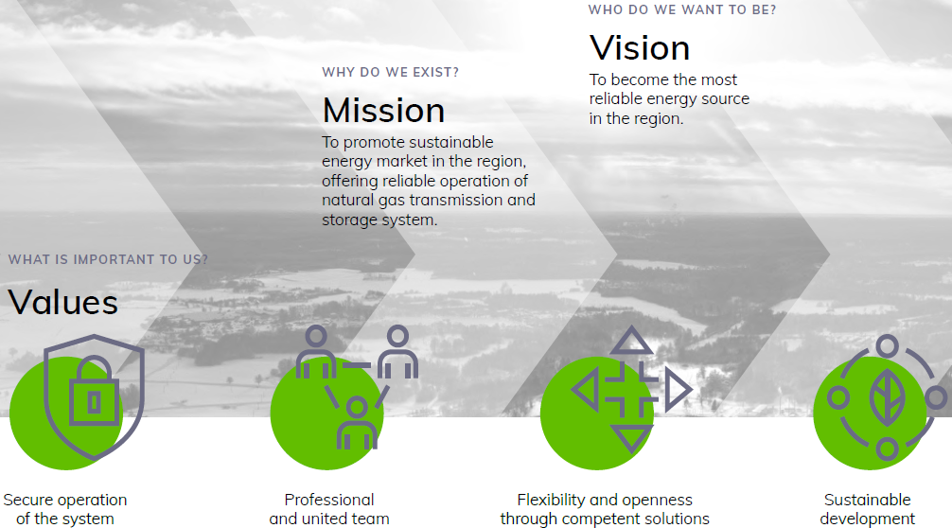
Valdes ziņojums/ Report of the Board

Slide 7
Valdes ziņojums/ Report of the Board
2021. gadā krātuves jaudas rezervēšanai tika noteikta jauna procedūra – krātuves jaudas izsoles ar vienotas prēmijas noteikšanu, kas, atšķirībā no iepriekš izmantotās proporcionalitātes metodes, nodrošina labāku krātuves jaudu rezervēšanas pārskatāmību atbilstoši tirgus situācijai un vienlīdzīgāku pieeju krātuves pakalpojumiem.
2021./2022. gada krātuves ciklā sākotnēji pieejamā uzglabāšanas jauda tika noteikta 23,2 TWh apmērā, bet, tā kā daļa tirgus dalībnieku nelabvēlīgo gāzes cenu dēļ atlika iesūknēšanu uz vēlāku laiku, Conexus samazināja krātuves tehnisko jaudu līdz 21,8 TWh, lai pilnīgas rezervācijas gadījumā varētu nodrošināt dabasgāzes iesūknēšanu visas rezervētās jaudas apmērā.
Vienotā dabasgāzes tirgus izveidošana ir veicinājusi sistēmas lietotāju interesi par krātuvi. 2020. gada sākumā atklātais Igaunijas un Somijas starpsavienojums Balticconnector ir pozitīvi ietekmējis kopējo pārvadīto plūsmu apjomus, 2021. gadā dodot iespēju piegādāt dabasgāzi Somijas lietotājiem 7,5 TWh apmērā, izmantojot arī Inčukalna PGK sniegtos pakalpojumus. Minētais apjoms sastāda aptuveni vienu trešdaļu no Somijas kopējā dabasgāzes patēriņa. Tomēr, salīdzinot ar 2020. gadu, šis apjoms ir samazinājies par 18%, kas saistīts ar Somijas iekšzemes patēriņa samazināšanos augsto dabasgāzes cenu dēļ.
2021./2022. gada krātuves ciklā krātuves jaudu bija rezervējuši lietotāji no Baltijas valstīm, Somijas un Norvēģijas.
In 2021, a new procedure for reserving storage capacity was introduced - auctions for storage capacity with a single premium, which, in contrast to the proportionality method used previously, provides better transparency of reserving storage capacity according to the market situation and more equal access to storage services.
In 2021/2022, storage capacity initially available for the storage cycle was set at 23.2 TWh. However, as some market participants postponed injection due to unfavourable gas prices, Conexus reduced the technical capacity of the storage facility to 21.8 TWh in order to ensure the injection of natural gas to the full extent of the reserved capacity in the event of a full reservation.
The creation of a single natural gas market has stimulated the interest of system users in storage. The Balticconnector interconnection between Estonia and Finland, opened in early 2020, has had a positive impact on total traffic flows, enabling the supply of 7.5 TWh of natural gas to Finnish users in 2021, also using the services provided by Inčukalns UGS. This represents about one third of Finland's total natural gas consumption. However, compared to 2020, this amount has decreased by 18% due to the decrease in Finnish domestic consumption due to high natural gas prices.
In the 2021/2022 storage cycle, storage capacity was reserved by users from the Baltic States, Finland and Norway.

Slide 8
Valdes ziņojums/ Report of the Board
Noslēdzoties 2021./2022. gada dabasgāzes iesūknēšanas sezonai, lietotāji glabāšanai nodevuši 17.4 TWh dabasgāzes. Sasniedzot 80% no maksimālā krātuvē uzglabājamā aktīvā dabasgāzes daudzuma, krātuvē novietotais dabasgāzes apjoms ir lielāks kā 2017.-2018. gadu krātuves ciklos.
Apvienojoties pārvades sistēmas operatoriem (PSO) - Conexus, Elering AS, Amber Grid un Gasgrid Finland, 2021. gada jūlijā izveidota Ūdeņraža Baltijas koordinācijas grupa.
2021. gada septembrī PSO parakstīja saprašanās memorandu, kas paredz veicināt zaļo jeb no atjaunojamiem energoresursiem iegūtu gāzu attīstību.
2021. gada 13. oktobrī tika parakstīts līgums pētniecības un attīstības projektam par ūdeņraža piemaisīšanas (blending) iespējām Lietuvas, Latvijas, Igaunijas un Somijas dabasgāzes pārvades sistēmās ar Francijas dabasgāzes PSO “GRTGaz” pētījumu centru “RICE” (Research & Innovation Center for Energy).
Priekuļos izbūvēts pirmais tiešais pieslēgums gāzes pārvades sistēmai. Tā izbūvi veica saspiestās dabasgāzes ražotājs SIA “GasOn”, projekta investīcijām sasniedzot ap 1 miljonu EUR. Turpmāk, pateicoties tiešā pieslēguma ierīkošanai, saspiestās dabasgāzes ražotājam SIA “GasOn” būs iespēja saņemt gāzi no pārvades sistēmas.
At the end of 2021/2022 natural gas injection season, Inčukalns UGS system users stored natural gas reached 17.4 TWh. It is 80% of maximum volume of stored active natural gas, the volume in storage is higher than in 2017-2018 storage cycles.
By joining of Latvia, Estonia, Finland and Lithuania gas transmission system operators, a Hydrogen Baltic Coordination group (H2BCG) has been set up in July 2021.
The Transmission System Operators have signed a Memorandum of Understanding (MoU) on promoting the development of green gases (also called renewable gases) in September 2021.
On October 13, 2021 an agreement for a research and development project on the possibilities of hydrogen blending in the natural gas transmission systems of Lithuania, Latvia, Estonia and Finland was signed with GRTGaz’s dedicated Research & Innovation Center for Energy (RICE).
The first direct connection to gas transmission system was constructed in Priekuļi. Construction was carried out by the company of compressed natural gas - “GasOn” LTD, project investment reached around 1 million EUR. Thanks to the installation of a direct connection, the gas producer of compressed natural gas “GasOn” LTD will have the possibility to receive gas from transmission system.

Slide 9


Valdes ziņojums/ Report of the Board
Uzglabāšana
2019. gada 23. janvārī Eiropas Komisija apstiprināja līdzfinansējumu 50 % apmērā krātuves modernizācijai. Ieguldījumi būtiski stiprinās Inčukalna PGK nozīmi kā modernai un nozīmīgai dabasgāzes infrastruktūrai ne tikai Latvijā, bet arī Baltijas reģionā un Somijā.
Inčukalna PGK attīstības projekta mērķis ir uzlabot krātuves darbību, lai tā varētu nodrošināt funkcionalitāti pēc spiediena palielināšanas Baltijas gāzes pārvades sistēmā, kā arī lai mazinātu krātuves darbaspējas atkarību no dabasgāzes krājumu daudzuma krātuvē izņemšanas sezonas laikā. Projekta ietvaros tiks uzstādīts jauns kompresors, kas ļaus veikt kompresijas izņemšanu no krātuves, proti, sniegs iespēju nodrošināt 50 - 55 bāru izejas spiedienu Inčukalna PGK starpsavienojumā ar pārvades sistēmu arī tad, ja spiediens rezervuārā būs zemāks par spiedienu pārvades sistēmā. Lai urbumi un virszemes tehnoloģiskās ierīces jaunajā režīmā darbotos ar pietiekamu jaudu, nepieciešams veikt noteiktus uzlabojumus, kas ir šī projekta neatņemama sastāvdaļa. Bez tam, projekts mazinās krātuves ietekmi uz apkārtējo vidi, samazinot CO2 , NOx , SOx un citu emisiju apjomu.
Storage
On 23 January 2019, the European Commission approved 50% co-financing for the modernisation of the storage facility. The investments will significantly strengthen the importance of Inčukalns UGS as a modern and significant natural gas infrastructure not only in Latvia, but also in the Baltic region and Finland.
The aim of the Inčukalns UGS development project is to improve the operation of the storage facility so that it will be functional even after the pressure in the Baltic gas transmission system is increased, as well as to reduce the dependence of the storage facility on the amount of natural gas reserves during the withdrawal season. A new compressor will be installed within the framework of the project to allow compression removal from the storage, i.e., it will be possible to ensure an output pressure of 50-55 bar in Inčukalns UGS connection with the transmission system, even if the pressure in the storage is lower than in the transmission system. In order for the wells and overground technical facilities to operate at sufficient capacity in the new mode, certain improvements are required, which are an integral part of this
project. In addition, the project will reduce the environmental impact of storage by reducing CO2, NOx, SOx and other emissions.

Slide 10
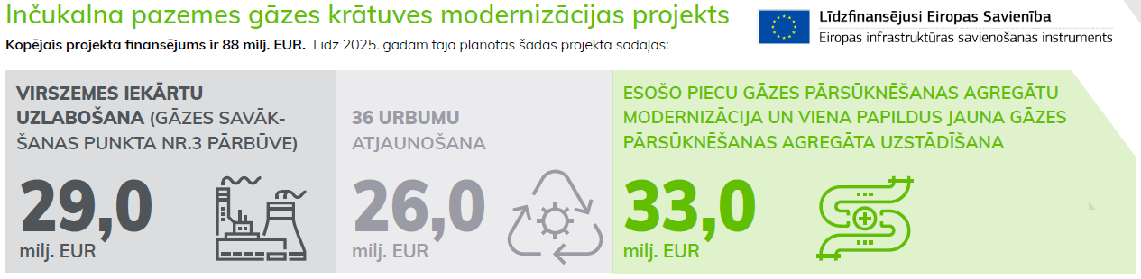
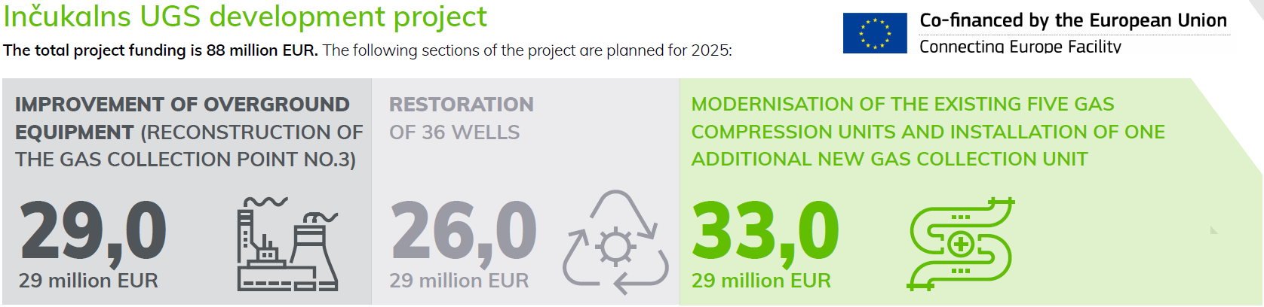
Valdes ziņojums/ Report of the Board
2021. gadā uzglabāšanas segmentā veiktas investīcijas 16,8 milj. EUR apmērā. Lielākās investīcijas realizētas vērienīgā Eiropas Savienības kopīgo interešu projekta PCI 8.2.4 “Inčukalna pazemes gāzes krātuves darbības uzlabošana” ietvaros:
36 urbumu atjaunošanas ietvaros 2021. gadā ir nodoti ekspluatācijā 12 urbumi, tādējādi aktivitātes ietvaros kopumā pabeigti atjaunošanas darbi 21 no 36 urbumiem. 2021. gadā veikta urbumu pārbūve 8,4 milj. EUR apmērā. Kopumā no projekta uzsākšanas brīža urbumu pārbūvei apgūtie līdzekļi sastāda 19,9 milj. EUR.
Esošo gāzes pārsūknēšanas agregātu modernizācijas ietvaros ir pabeigti kompresoru ceha Nr. 2 gāzes pārsūknēšanas agregāta Nr. 3 modernizācijas darbi, 2021. gadā apgūti līdzekļi 3,6 milj. EUR apmērā. Tāpat tiek nodrošināta aprīkojuma piegāde un uzsākti modernizācijas darbi kompresoru ceha Nr. 2 gāzes pārsūknēšanas agregātiem Nr. 2 un Nr. 4. Kopumā no projekta uzsākšanas brīža kompresoru ceha Nr. 2 gāzes pārsūknēšanas agregātu modernizācijai apgūtie līdzekļi sastāda 6,5 milj. EUR;
During 2021, investments in amount of 16,8 million EUR were made into the storage segment. Largest ivnestments (14 million EUR) were made within the European project of common interest PCI 8.2.4 «Enhancement of Inčukalns underground gas storage»:
As part of renovation of 36 wells, during 2021, 12 wells were accepted into use, comprising a total of 21 out of 36 wells completed to date. During 2021, reconstruction of wells was made in amount of EUR 8,4 million EUR. Total investments into well reconstruction since the beginning of the project reached 19,9 million EUR.
Within the modernisation of existing gas compression units (GCU), modernisation of compressor workshop’s No.2 compression unit No.3 was completed, investments during 2021 totalling 3,6 million EUR. Equipment purchases and modernisation works have been commenced on compressor workshop’s No.2 compressor units No.2 and 4. Total investments since the beginning of the project comprise 6,5 million EUR.

Slide 11
Valdes ziņojums/ Report of the Board
Gāzes savākšanas punkta Nr. 3 virszemes iekārtu uzlabošanai 2021. gadā noslēgti līgumi par nepieciešamā aprīkojuma piegādi par kopējo līguma cenu 9,5 milj. EUR. Aprīkojuma piegādes tiek plānotas 2022. gadā. Līdz šim noslēgto līgumu par būvprojekta izstrādi un autoruzraudzību un aprīkojuma iegādi kopsumma sastāda 11,1 milj. EUR, no tiem līdz šim izpildīti darbi par kopējo summu 2,5 milj. EUR, tai skaitā 1,9 milj. EUR 2021. gadā. Projekta ietvaros ir saņemtas divas būvatļaujas, kas paredz gāzes savākšanas punkta Nr. 3 būvniecības darbu veikt divās kārtās.
Jauna gāzes pārsūknēšanas agregāta uzstādīšanai kompresoru cehā Nr. 1 ir izstrādāta būvniecības ieceres dokumentācija, kā rezultātā saņemta būvatļauja. Tāpat norit iepirkums gāzes pārsūknēšanas agregāta kompleksa iegādei. Kopumā, no projekta uzsākšanas brīža, gāzes pārsūknēšanas agregātu uzstādīšanai apgūtie līdzekļi sastāda 0,4 milj. EUR.
During 2021, contracts were concluded for purchase of necessary equipment for improvement of gas collection point’s No.3 surface plants, in total amount on 9,5 million EUR. Delivery of equipment is planned in 2022. Total amount of all contracts concluded to date for development of the construction project, project supervision and equipment is 11,1 million EUR. Until now, works have been completed for total amount of 2,5 million EUR, including 1,9 million EUR during 2021. As part of the project, two construction permits were obtained for two stages of construction works.
Construction planning documentation has been devised for installation of gas compression unit in the gas compressor workshop No.1, as a result of which, construction permit was obtained. At the same time, procurement is in process for purchase of gas compression unit complex. Total investments to date comprise 0,4 million EUR.

Slide 12
Valdes ziņojums/ Report of the Board
Pārvade
Eiropas Klimata, infrastruktūras un vides izpildaģentūra (iepriekš Inovācijas un tīklu izpildaģentūra) 2019. gada beigās apstiprināja līdzekļu piešķiršanu Lietuvas-Latvijas gāzes cauruļvada jaudas palielināšanas projektam, plānojot kopējo ieguldījuma summu šajā projektā 10 milj. EUR, no kuriem 5,5 milj. EUR tika novirzīti Conexus. Eiropas Komisija Eiropas infrastruktūras savienošanas instrumenta (EISI) ietvaros tika piešķirts ES atbalsts Latvijas-Lietuvas gāzes cauruļvada savienojuma jaudas palielināšanai 50 % no projekta realizācijas izmaksām.
Palielinot pārvades jaudas starp Lietuvu un Latviju, tirgum tiks veicināta piekļuve Klaipēdas sašķidrinātās gāzes terminālim, Inčukalna PGK un Polijas-Lietuvas gāzes starpsavienojumam. Projekta mērķis ir par vidēji 70-80 % kāpināt Lietuvas–Latvijas starpsavienojuma jaudu, to panākot ar esošās infrastruktūras uzlabojumiem. Projekta laikā plānotie darbi Latvijas pusē būs maģistrālā gāzes vada atsevišķu posmu pārbūve, lai palielinātu maksimālo darba spiedienu no 40 līdz 50 bāriem. Ar ieguldījumu palīdzību gāzes savienojuma jauda tiks palielināta līdz 130,47 GWh dienā Latvijas virzienā (šobrīd 67,6 GWh dienā) un līdz 119,5 GWh dienā Lietuvas virzienā (šobrīd 65,1 GWh dienā). Projektu plānots pabeigt līdz 2023. gada beigām, veicot 17 apakšprojektus.
Transmission
At the end of 2019, the European Climate, Infrastructure and Environment Executive Agency (formerly named the Innovation and Networks Executive Agency) approved the allocation of funds for the Lithuanian-Latvia gas pipeline capacity increase project, which envisages a total investment of 10 million EUR, of which 5.5 million EUR was transferred to Conexus. The European Commission has provided EU support under the Connecting Europe Facility (CEF) for increasing the capacity of the Latvian-Lithuanian gas pipeline interconnection in the amount of 50% of the project implementation costs.
The increase in transmission capacity between Lithuania and Latvia will facilitate market access to the Klaipeda LNG terminal, the Inčukalns UGS and the Polish-Lithuanian gas interconnector. The project aims to increase the capacity of the Lithuanian-Latvian interconnector by 70-80% on average and to achieve this by improving the existing infrastructure. As part of the project, on the Latvian side, it is planned to reconstruct individual sections of the main gas pipeline in order to increase the maximum working pressure from 40 to 50 bar. The investments will increase the gas connection capacity to 130.47 GWh per day towards Latvia (currently 67.6 GWh per day) and to 119.5 GWh per day towards Lithuania (currently 65.1 GWh per day). The project is scheduled to be completed by the end of 2023 with 17 subprojects.

Slide 13
Valdes ziņojums/ Report of the Board
2021. gadā pārvades sistēmā veiktas investīcijas 10,6 milj. EUR apmērā. Lielākās no tām:
Eiropas kopējās nozīmes projekta "Latvijas-Lietuvas starpsavienojuma uzlabošana" (ELLI) ietvaros Conexus 2021. gadā vairākos apakšprojektos investēja kopā 1,2 milj. EUR. 2021. gadā tika pabeigtas 3 aktivitātes no 17 projekta plānotajām aktivitātēm:
veikti pārvades gāzesvada Izborska – Inčukalns PGK 16 km posma izolācijas nomaiņas darbi 4 milj. EUR apmērā, tai skaitā veicot pārvades gāzesvada pārbūves darbu zem pieciem valsts nozīmes autoceļiem un likvidējot 65 diagnostikas laikā konstatētos defektus;
veikts pazemes gāzes vadu remonts un pretkorozijas izolācijas atjaunošana 2 milj. EUR apmērā.
2021. gada ietvaros tika izstrādāts būvprojekts “Pārvades gāzesvada Valdaja- Pleskava-Pleskava-Rīga 2,15 km posma pārbūve”.
During 2021, capital investments in transmission system were made in amount of 10,6 million EUR. Largest investments:
Within the framework of the European project of common interest “Enhancement of Latvia -Lithuania Interconnection” (ELLI), the Company invested a total of 1,2 million EUR in several sub-projects during 2021. During the reporting period 3 activities out of 17 planned activities have been completed:
Replacement works of 16 km branch of TGP Izborska-Inčukalns UGS were completed in amount of 4 million EUR, including performing reconstruction works underneath 5 main roads and elimination of 65 defects that were detected during diagnostics;
TGP repairs and anti-corrosion isolation renewal works were performed in amount of 2 million EUR;
During 2021, a construction project “Reconstruction of 2,15 km branch of transmission gas pipeline Valdaja-Pleskava-Rīga” was devised.
pārvades gāzesvada kompleksā diagnostika;
pārvades gāzesvada Rīga – Inčukalna PGK posmu pārbūve pie pieslēgšanās mezgla uz gāzes regulēšanas staciju “Rīga-1”;
pārvades gāzesvada Rīga – Paņeveža pieslēgšanās mezgla pārbūve.
Complex diagnostics of transmission gas pipelines (TGP);
econstruction of TGP Riga-Inčukalns UGS branches at the connection valve to the gas regulation station “Riga-1”;
Reconstruction of TGP Rīga-Paņeveža connection valve.

Slide 14
Valdes ziņojums/ Report of the Board
EBITDA = peļņa pirms procentiem, uzņēmumu ienākuma nodokļa, nolietojuma un amortizācijas
EBITDA = earnings before interest, taxation, depreciation & amortisation

Slide 15
EBITDA un segmentu dalījums / EBITDA and segment split `000 EUR
EBITDA pieauga par 12%, sasniedzot 33.6 milj. EUR;
Galvenais pozitīvais efekts – ieņēmumu pieaugums par 2.6 milj. EUR (lielākoties uzglabāšanas ieņēmumu efekts); un zemākas izsoles izmaksas (1.4 milj. EUR);
Neto peļņa par 105 tūkst. EUR (0.8%) lielāka.
EBITDA increased by 12%, reached 33.6 mio EUR;
The main positive impact - revenue increase by 2.6 mio EUR (mainly storage revenue effect) and the lower Auction expenses (1.4 mio EUR);
Net profit 105 kEUR (0.8%) higher.

Slide 16
Valdes ziņojums/ Report of the Board
2020. gadā tika veikta ilgtspējas aspektu analīze, iesaistot visu galveno ieinteresēto pušu pārstāvjus. Kopumā tika apzinātas 250 ieinteresētās puses un eksperti. 2020. gada pārskatā tika brīvprātīgi iekļauta ilgtspējas ziņošanas sadaļa.
2021. gadā ilgtspējas aspektu analīze tika atjaunota un rezultātā tika noteiktas 13 visbūtiskākie ilgtspējas aspekti, kam Conexus ir jāpievērš uzmanība ar lielāko atbildību.
2021. gada pārskatā ir iekļauts pilnvērtīgs Ilgtspējas pārskats, kas sagatavots saskaņā ar GRI vadlīnijām un par kuru ir iegūts neatkarīga revidenta atzinums.
During 2020, the Company carried out analysis of the relevance of sustainability aspects, involving representatives of all main stakeholders. A total of 250 stakeholders and experts were addressed. 2020 annual report included a voluntary Sustainability reporting section.
During 2021, the analysis was updated and led to definition of the 13 most appropriate sustainability aspects that Conexus should take care of with the highest degree of responsibility.
2021 Annual Report includes a complete Sustainability Report, prepared in accordance with GRI standards, with obtained independent auditor’s report.

Slide 17

Lēmumi/ Resolutions
AS “Conexus Baltic Grid” peļņas izlietošana / Use of the JSC “Conexus Baltic Grid” profit
3
Apstiprināt akciju sabiedrības “Conexus Baltic Grid” valdes priekšlikumu izmaksāt dividendēs 9 548 661,36 EUR jeb 0,24 EUR par katru akciju no 2021. gada peļņas, par dividenžu aprēķina datumu nosakot 2022. gada 30. maiju un par dividenžu maksājuma datumu nosakot 2022. gada 2. jūniju, bet pārējo peļņas daļu 3 668 070,55 EUR ieskaitīt nesadalītajā peļņā.
To approve the proposal of the Board of Joint Stock Company “Conexus Baltic Grid” to pay dividends of EUR 9 548 661,36 or EUR 0,24 per share from the profit of 2021, setting 30 May 2022 as the dividend calculation date and setting 2 June 2022 as the dividend payment date. The remaining part of the profit of EUR 3 668 070,55 is proposed to be transferred to retained earnings.
17

Slide 18
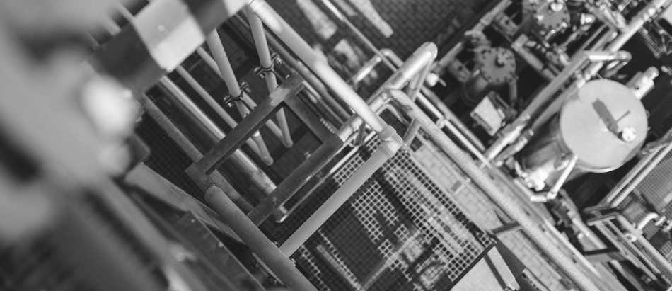
4. OBLIGĀCIJU EMISIJA/ ISSUANCE OF BONDS
18

Slide 19
AS “Conexus Baltic Grid” obligāciju emisija, piedāvāšana un iekļaušana regulētajā tirgū / Issuance, offering and listing of bonds of JSC “Conexus Baltic Grid”
4
Akciju sabiedrības “Conexus Baltic Grid” valde ir sagatavojusi priekšlikumu emitēt obligācijas ar šādiem galvenajiem nosacījumiem:
emisijas apjoms – līdz 80 000 000 EUR;
obligācijas var tikt emitētās vienā vai vairākās emisijās;
pilnas nominālvērtības atmaksa saskaņā ar obligāciju emisijas noteikumiem termiņa beigās;
termiņš – ne mazāk kā divi gadi;
emisija saskaņā ar Latvijas tiesību aktiem;
emisijas kotēšanas vieta – AS “Nasdaq Riga” ar iespēju obligācijas kotēt arī AB Nasdaq Vilnius un “Nasdaq OMX Tallinn” AS.
Emisijas rezultātā iegūtie naudas līdzekļi tiks izmantoti aizdevumu refinansēšanai un investīciju finansēšanai.
The Board of Joint Stock Company “Conexus Baltic Grid” has prepared a proposal to issuance of bonds with the following main conditions:
issue size – up to EUR 80 000 000;
issuance could be in one or more tranches;
repayment of full-face value according to the terms of the issue of bonds on maturity;
maturity – no less than two years;
governing law of the issuance – Latvian Law;
issuance listing venue – AS “Nasdaq Riga” with passporting of the prospectus also to AB Nasdaq Vilnius and “Nasdaq OMX Tallinn” AS.
The proceeds from the issue will be used to refinance loans and finance investments.
19

Slide 20
Lēmumi/ Resolutions
AS “Conexus Baltic Grid” obligāciju emisija, piedāvāšana un iekļaušana regulētajā tirgū /
Issuance, offering and listing of bonds of JSC “Conexus Baltic Grid”
4
1) Saskaņā ar Komerclikuma 268. panta pirmās daļas 8. punktu un Akciju sabiedrības “Conexus Baltic Grid” statūtu 18.5. punktu apstiprināt nenodrošināto obligāciju emisiju, piedāvāšanu un iekļaušanu regulētajā tirgū ar šādiem noteikumiem:
  emisijas apjoms – līdz 80 000 000 EUR;
  obligācijas var tikt emitētās vienā vai vairākās emisijās;
  pilnas nominālvērtības atmaksa saskaņā ar obligāciju emisijas noteikumiem termiņa beigās;
  termiņš – ne mazāk kā divi gadi;
  emisija saskaņā ar Latvijas tiesību aktiem;
  emisijas kotēšanas vieta – AS “Nasdaq Riga” ar iespēju obligācijas kotēt arī AB Nasdaq Vilnius un “Nasdaq OMX Tallinn” AS
1) In accordance with Section 268 paragraph 1 clause 8 of the Commercial Law and Clause 18.5 of the Articles of Association of Joint Stock Company “Conexus Baltic Grid”, to approve the issuance, offering and listing of senior unsecured bonds with the following terms:
  issue size – up to EUR 80 000 000;
  issuance could be in one or more tranches;
  repayment of full-face value according to the terms of the issue of bonds on maturity;
  maturity – no less than two years;
  Governing law of the issuance – Latvian Law;
  Issuance listing venue – AS “Nasdaq Riga” with passporting of the prospectus also to AB Nasdaq Vilnius and “Nasdaq OMX Tallinn” AS
20

Slide 21
Lēmumi/ Resolutions
AS “Conexus Baltic Grid” obligāciju emisija, piedāvāšana un iekļaušana regulētajā tirgū /
Issuance, offering and listing of bonds of JSC “Conexus Baltic Grid”
4
2) Apstiprināt pilnvarojumu akciju sabiedrības “Conexus Baltic Grid” valdei un pilnvarot akciju sabiedrības “Conexus Baltic Grid” valdi veikt obligāciju emisiju, piedāvāšanu un kotēšanu, tai skaitā:
  a) valde ir tiesīga vienoties un apstiprināt jebkādus turpmākus obligāciju emisijas noteikumus, tostarp, bet ne tikai, kuponu, vērtspapīru skaitu, maksājumu grafiku, kā arī jebkādus obligāciju emisijas noteikumus, kas ir nepieciešami, lai obligācijas kvalificētu kā ar ilgtspējību saistītas obligācijas;
2) To approve authorisation of the Management Board of Joint Stock Company “Conexus Baltic Grid” and to authorise the Management Board of Joint Stock Company “Conexus Baltic Grid” to effectuate the issuance, offering and listing of the bonds, including:
  a) the Management Board is authorised to agree and approve any further terms of the issuance of bonds, including, but not limited to the coupon, number of notes, payment schedule, as well as any terms are necessary for the bonds issuance to qualify as sustainability-linked bonds;
21

Slide 22
Lēmumi/ Resolutions
AS “Conexus Baltic Grid” obligāciju emisija, piedāvāšana un iekļaušana regulētajā tirgū /
Issuance, offering and listing of bonds of JSC “Conexus Baltic Grid”
4
  b) valde ir pilnvarota veikt jebkādas darbības, apstiprināt un noslēgt visus dokumentus, kas nepieciešami obligāciju emisijai, piedāvājumam, iekļaušanai un tirdzniecībai regulētajā tirgū, tai skaitā apstiprināt obligāciju emisijas prospektu vai pamatprospektu, tā grozījumus un papildinājumus, emisijas galīgos noteikumus, noslēgt līgumus ar obligāciju emisijas procesa koordinatoru, regulētā tirgus organizētāju un citām trešajām personām, ja tas var būt nepieciešams obligāciju emisijas īstenošanai;
b) the Management Board of is authorised to take any action and approve and enter into any documents needed to effectuate the issuance, offering, listing and trading of the bonds, including to approve the prospectus of the bonds or base prospectus, its amendments and additions, issue final terms, entering into agreements with the coordinator of the process of issuing of bonds, the regulated market operator and other third parties as may be necessary for implementation of issuance the bonds.
22

Slide 23
5. PADOMES VĒLĒŠANAS / Election of the Council members
23

Slide 24
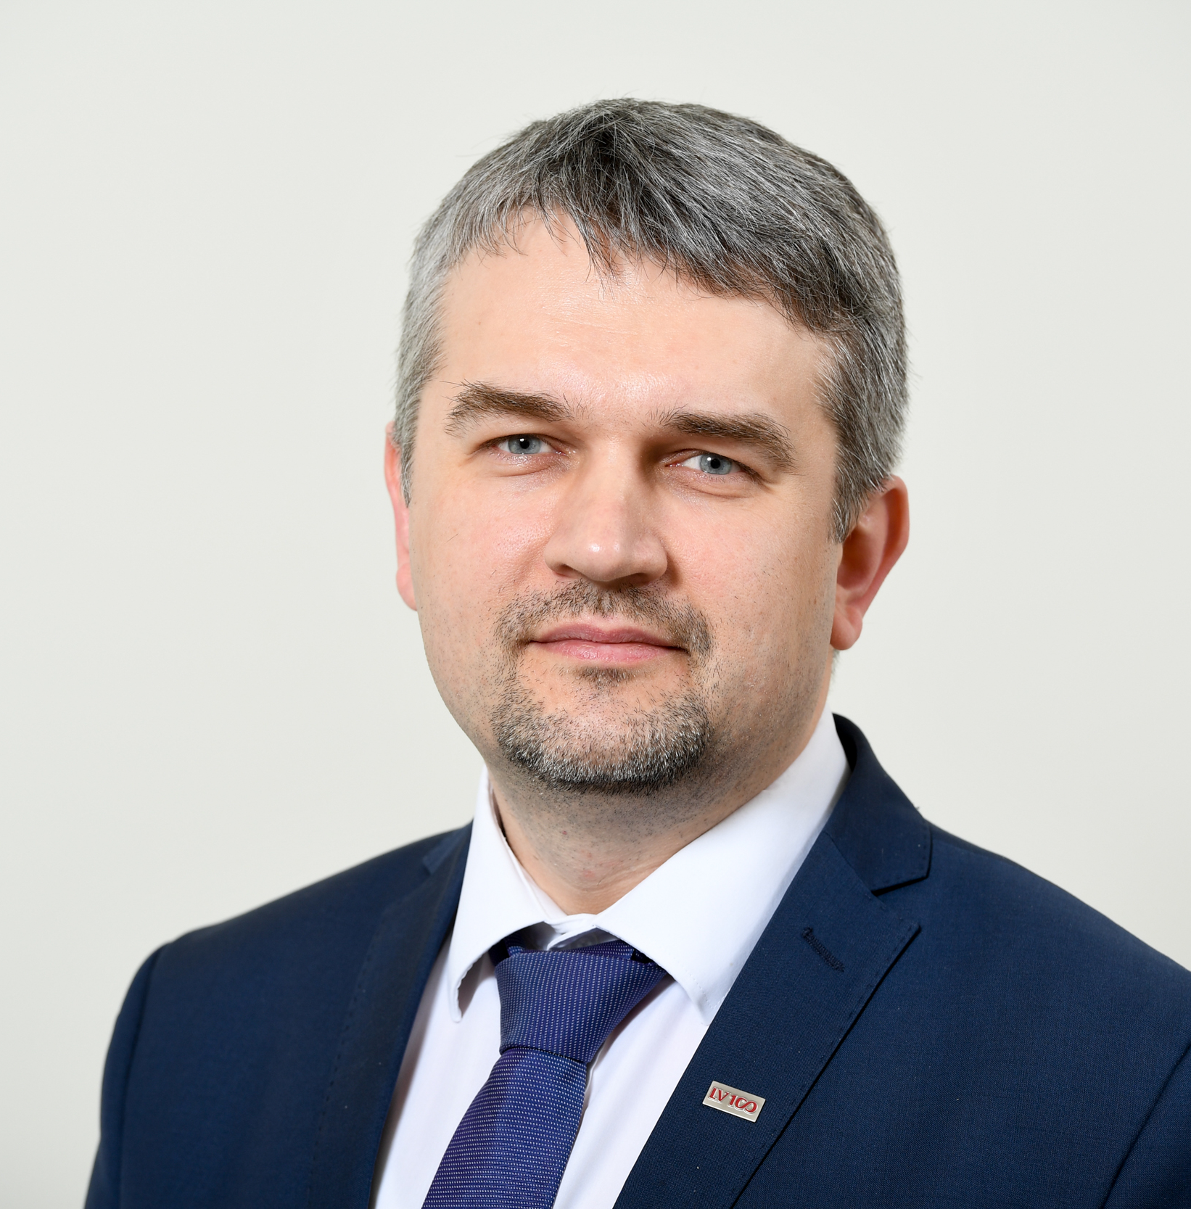
5
AS “Conexus Baltic Grid” padomes vēlēšanas / Election of the Council members of JSC “Conexus Baltic Grid”
DARBA PIEREDZE / WORK EXPIERENCE
Kopš /Since 2018 AS “Conexus Baltic Grid” – padomes loceklis / Member of the Council
Kopš /Since 2012 Finanšu ministrija - Valsts sekretāra vietnieks nodokļu, muitas un grāmatvedības
jautājumos / Deputy State Secretary in tax, customs and accounting issues, Ministry
of Finance
2010 – 2013 Finanšu ministrija - Nodokļu analīzes departamenta direktors / Director of Tax
Analysis Department, Ministry of Finance
2006 – 2010 Finanšu ministrija - Tautsaimniecības analīzes un fiskālās politikas departament
    direktora vietnieks / Deputy Director of Economy Analysis and Fiscal Politic
    Department, Ministry of Finance
1999 – 2006 Finanšu ministrija - Tautsaimniecības analīzes un fiskālās politikas departamenta
Makroekonomikas nodaļas vadītājs / Deputy Director of Economy Analysis and
Fiscal Politics Department, Ministry of Finance
IZGLĪTĪBA / EDUCATION
1999 Maģistra grāds, Latvijas Universitāte Ekonomikas un vadības fakultāte /
Master’s Degree, Faculty of Economics and Management of University of Latvia
1997 – 1998 Viesstudijas Sanktgallenas universitātē (Šveice) / Guest studies at University
St.Gallen (Switzerland)
Ilmārs Šņucins
(pašreizējais padomes priekšsēdētājs /
currently Chairperson of the Council)
24

Slide 25
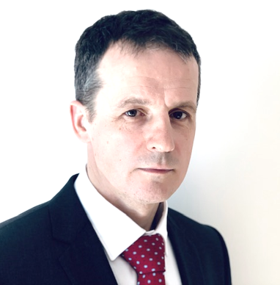
5
AS “Conexus Baltic Grid” padomes vēlēšanas / Election of the Council members of JSC “Conexus Baltic Grid”
DARBA PIEREDZE / WORK EXPIERENCE
Kopš / Since 2020 AS “Conexus Baltic Grid” – padomes loceklis / Member of the Council
2019 - 2019 AS AIF “Hipo Fondi aktīvu pārvalde” – Valdes priekšsēdētājs / Chairman of the Board
2003 – 2013 VAS “Latvijas Hipotēku un zemes banka”– Finanšu vadības departamenta vadītājs / Head of Finance Management department
2008 – 2011 AS IPS “Hipo Fondi” – valdes priekšsēdētājs / Chairman of the Board
2001 – 2002 AS “Latvijas Centrālais depozitārijs” – padomes loceklis / Member of the Council
IZGLĪTĪBA / EDUCATION
2015 Chartered Financial Analyst (CFA), CFA Institute
1998 Maģistra grāds ekonomikā un vadības zinībās, Latvijas Universitāte / Master’s degree
in Economics and Management, University of Latvia
1996 Bakalaura grāds ekonomikā un vadības zinībās Latvijas Universitāte / Bachelor’s
degree in Economics and Management, University of Latvia
Normunds Šuksts
(pašreizējais padomes loceklis /
currently Member of the Council)
25

Slide 26
5
AS “Conexus Baltic Grid” padomes vēlēšanas / Election of the Council members of JSC “Conexus Baltic Grid”
Tiks precizēts / will be updated
26

Slide 27
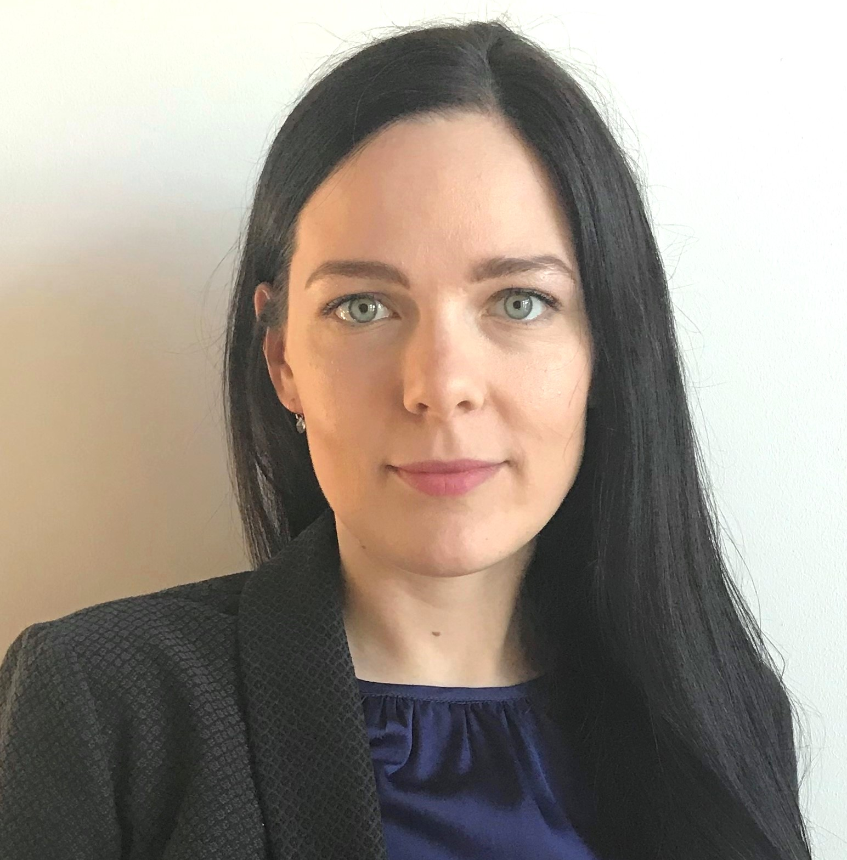
5
AS “Conexus Baltic Grid” padomes vēlēšanas / Election of the Council members of JSC “Conexus Baltic Grid”
DARBA PIEREDZE / WORK EXPIERENCE
Kopš / Since 2020 AS “Conexus Baltic Grid” – padomes locekle / Member of the Council
Kopš / Since 2017 AS “Augstsprieguma tīkls” – Regulācijas lietu daļas vadītāja / Head of Regulatory
Affairs unit
2016 – 2017 Valsts Dzelzceļa administrācija – direktora vietniece / State Railway Administration –
Deputy director of the administration
2012 – 2016 Sabiedrisko pakalpojumu regulēšanas komisija – Dzelzceļa transporta nodaļa
vadītāja / Public Utilities Commission – Head of Railway Transport division
2010 – 2012 Ekonomikas ministrija – ES fondu ieviešanas departamenta vecākā referente /
Ministry of Economics – senior desk officer, EU Funds Implementation department
2007 – 2010 Ekonomikas ministrija – Enerģētikas departamenta vecākā referente / Ministry of
Economics – senior desk officer, Energy department
IZGLĪTĪBA / EDUCATION
2013 - 2015 Maģistra grāds uzņēmumu un iestāžu vadībā, Rīgas Tehniskā universitāte / Master’s
degree in Managing Enterprises and Institutions, Riga Technical University
2010 – 2012 Profesionālā maģistra grāds tiesību zinātnē, Latvijas Universitāte / Professional
Master’s degree in legal science, University of Latvia
2006 – 2009 Bakalaura grāds tiesību zinātnē, Latvijas Universitāte / Bachelor’s degree in legal
science, University of Latvia
Zane Āboliņa
(pašreizējā padomes locekle /
currently Member of the Council)
27

Slide 28
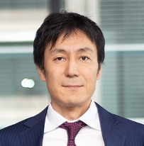
5
AS “Conexus Baltic Grid” padomes vēlēšanas / Election of the Council members of JSC “Conexus Baltic Grid”
DARBA PIEREDZE / WORK EXPIERENCE
Kopš / Since 2020 AS “Conexus Baltic Grid” – padomes loceklis / Member of the Council
Kopš / Since 2019 MM Capital Partners Co., Ltd. – prezidents un izpilddirektors (Tokija) / President and CEO (Tokyo)
2016 – 2018 Marubeni Europe Plc. – ģenerāldirektors, transporta infrastruktūra (Londona) / General Manager, Transport Infrastructure (London)
2013 – 2016 Marubeni Corporation – ģenerāldirektors, transporta infrastruktūra (Tokija) / General Manager, Transport Infrastructure (Tokyo)
2001 – 2012 Marubeni Corporation – ģenerāldirektors, smagā tehnika & dabas resursi (Tokija) / General Manager, Heavy Machinery & Natural Resources (Tokyo)
2000 – 2001 American Iron Oxide Company – viceprezidents finanšu jautājumos (Pensilvānija) / Vice President of Finance (Pennsylvania)
1992 – 1999 Marubeni Corporation – direktora vietnieks, smagās tehnikas iekārtas (Tokija) / Assistant Manager, Heavy Machinery Plant (Tokyo)
IZGLĪTĪBA / EDUCATION
1987 – 1992 Bakalaura grāds ekonomikā, Kobes Universitāte / B.A. Economics
Kobe University (Kobe)
Tomohide Goto
(pašreizējais padomes priekšsēdētāja vietnieks /
currently Vice-Chairperson of the Council)
28

Slide 29
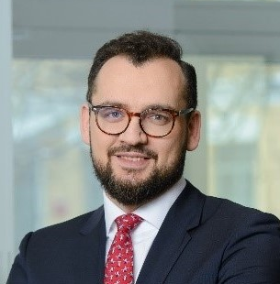
5
AS “Conexus Baltic Grid” padomes vēlēšanas / Election of the Council members of JSC “Conexus Baltic Grid”
DARBA PIEREDZE / WORK EXPIERENCE
Kopš / Since 2020 VSE Advisory SIA - MM Capital Partners Co., Ltd. neatkarīgs padomnieks / Independent Advisor to MM Capital Partners Co., Ltd.
Kopš / Since 2020 SIA LSEZ "LIEPAJA BULK TERMINAL LTD" – valdes loceklis, Biznesa attīstības un investīciju vadītājs / Member of the Board, Head of Business Development and Investments
2011 – 2020 SIA "Ernst & Young BALTIC" – vecākais vadītājs, darījumu konsultācijas un uzņēmumu apvienošanās (Rīga) / Senior Manager, Transaction Advisory and M&A (Riga)
2010 – 2011 AS "Baltic International Bank" - Investīciju departamenta vadītājs /
Head of Investment Department (Riga)
2009 – 2010 Maximus Avisors - direktors, uzņēmumu apvienošanās (Rīga) /
Director, M&A (Riga)
2008 – 2009 KPMG – partneris, uzņēmumu finanses (Budapešta) / Associate, Corporate finance (Budapest)
IZGLĪTĪBA / EDUCATION
2002 - 2006 Bakalaura grāds biznesa vadībā un finansēs, Konkordijas Starptautiskā universitāte (Igaunija) / B.A. Business Administration and Finance,
International University Concordia Audentes (Estonia)
Viktors Sentuhovskis
(pašreizējais padomes loceklis /
currently Member of the Council)
29

Slide 30

5
AS “Conexus Baltic Grid” padomes vēlēšanas / Election of the Council members of JSC “Conexus Baltic Grid”
DARBA PIEREDZE / WORK EXPIERENCE
Kopš / Since 2019 MM Capital Partners Co., Ltd. – finanšu direktore (Tokija) / CFO (Tokyo)
2017 – 2018 Marubeni Corporation – ģenerāldirektore, Rūpnīcu iekārtu aktīvu pārvaldības sektors, Enerģētikas
daļa (Tokija) / General Manager, Plant Asset Management Section, Power Division (Tokyo)
2013 – 2016 Marubeni Corporation – ģenerāldirektora vietniece, Transporta infrastruktūras departamenta
Investīciju grupa (Tokija) / Deputy General Manager, Investment team in Transport Infrastructure
Departament (Tokyo)
2010 – 2012 CFMC Management Company - Finanšu un komercdarbības vadītāja (Sidneja) / Financial and
Commercial Manager (Sydney)
2008 – 2009 Marubeni Corporation – vadītāja, Transporta infrastruktūras departamenta Investīciju grupa
(Tokija) / Manager, Investment team in Transport Infrastructure Departament (Tokyo)
2004 – 2007 Marubeni Corporation – vadītāja, Finanšu departamenta Strukturēto finanšu grupa (Tokija) /
Manager, Structured Finance team in Finance Departament (Tokyo)
2001 – 2003 Marubeni Corporation – vadītāja palīdze, IT departamenta Risku pārvaldības finanšu grupa
(Tokija) / Assistant Manager, Risk Management team in IT Departament (Tokyo)
IZGLĪTĪBA / EDUCATION
2000 - 2001 Maģistra grāds starptautiskajās studijās, Tokijas universitāte (Japāna) / Master’s Degree in
International Studies, Tokyo University (Japan)
1995 - 1999 Bakalaura grāds būvniecības inženierzinātnēs, Tokijas universitāte (Japāna) / Bachelor’s
Degree in Civil Engineering, Tokyo University (Japan)
Yukiko Fujii
30

Slide 31
Lēmumi/ Resolutions
AS “Conexus Baltic Grid” padomes vēlēšanas / Election of the Council members of JSC “Conexus Baltic Grid”
5
1) Atbrīvot no akciju sabiedrības “Conexus Baltic Grid” padomes locekļa amata Ilmāru Šņucinu, Normundu Šukstu, Ilzi Aleksandroviču, Zani Āboliņu, Tomohide Goto, Takumi Sasaki un Viktoru Sentuhovski.
1) To relese Ilmārs Šņucins, Normunds Šuksts, Ilze Aleksandroviča, Zane Āboliņa, Tomohide Goto, Takumi, Sasaki and Viktors Sentuhovskis from the position of Members of the Council of the Joint Stock Company “Conexus Baltic Grid”.
2) Atbilstoši akcionāru iesniegtajiem priekšlikumiem ievēlēt akciju sabiedrības “Conexus Baltic Grid” padomes locekļa amatā uz trīs gadu termiņu:
  Ilmāru Šņucinu;
  Normundu Šukstu;
  tiks papildināts;
  Zani Āboliņu;
  Tomohide Goto;
  Viktoru Sentuhovski;
  Yukiko Fujii.
2) According to proposals submitted by shareholders, to elect members to the Council of the Joint Stock Company “Conexus Baltic Grid” for a three-year period”:
  Ilmārs Šņucins;
  Normunds Šuksts;
  will be updated;
  Zane Āboliņa;
  Tomohide Goto;
  Viktors Sentuhovskis;
  Yukiko Fujii.
31

Slide 32
6. revidentam noteiktās atlīdzības izmaiņas /
Changes in the remuneration set for the auditor
32

Slide 33
AS “Conexus Baltic Grid” revidentam noteiktās atlīdzības izmaiņas /
Changes in the remuneration set for the auditor of JSC “Conexus Baltic Grid”
5
Ar Akcionāru sapulces 12.05.2021. lēmumu par Sabiedrības 2021., 2022. un 2023. gada finanšu pārskata un ilgtspējas pārskata revidentu apstiprināts PricewaterhouseCoopers SIA.
Ņemot vērā plānoto obligāciju emisiju, 2022. gada 14. martā tika saņemts PricewaterhouseCoopers SIA piedāvājums par revīzijas pakalpojuma atlīdzības palielinājumu, jo ir būtiski pieaudzis darba apjoms (papildus prasības revīzijai, piemēram, zemāks materialitātes līmenis, plašāka informācijas atklāšana u.tml.), kas nav iekļauts revīzijas pakalpojuma līgumā.
Esošā līguma summa: 67 100 EUR (neieskaitot PVN)
Papildu izmaksas: 29 000 EUR (neieskaitot PVN), tai skaitā:
12 000 EUR – par 2021. gadu
7000 EUR – par 2022. gadu
7000 EUR – par 2023. gadu
By decision of the Meeting of 12 May 2021, PricewaterhouseCoopers SIA was approved as the auditor of the Company's financial and sustainability reports for 2021, 2022 and 2023.
Taking into account the planned issuance opf bonds, on March 14 2022 PricewaterhouseCoopers SIA offer to increase the remuneration for the audit was received, due to a significant increase in workload (additional audit requirements, , e.g. lower level of materiality, more extensive disclosure, etc .), as well as is not included in the audit service contract.
Current amount of the contract: EUR 67 100 (excluding VAT)
Additional costs: EUR 29 000 (excluding VAT), included:
EUR 12 000 – for 2021
EUR 7000 – for 2022
EUR 7000 – for 2023
33

Slide 34
Lēmumi/ Resolutions
AS “Conexus Baltic Grid” revidentam noteiktās atlīdzības izmaiņas /
Changes in the remuneration set for the auditor of JSC “Conexus Baltic Grid”
6
Grozīt zvērinātu revidentu komercsabiedrībai PricewaterhouseCoopers SIA noteikto atlīdzību par akciju sabiedrības “Conexus Baltic Grid” 2021., 2022. un 2023. finanšu pārskata un atkarības pārskata revīziju, un noteikt to 34 500 EUR (neieskaitot PVN) par 2021. gada revīziju, 29 300 EUR (neieskaitot PVN) par 2022. gada revīziju un 29 300 EUR (neieskaitot PVN) par 2023. gada revīziju.
To amend the remuneration set for the commercial company of certified auditors PricewaterhouseCoopers SIA for the audit of the financial statements and report on dependency of 2021, 2022 and 2023, and to set it EUR 34 500 (excluding VAT) for the 2021 audit, EUR 29 300 (excluding VAT) for the 2022 audit and EUR 29 300 (excluding VAT) for the 2023 audit.
34

Slide 35
PALDIES PAR UZMANĪBU!
Uz tikšanos akcionāru sapulcē 28. aprīlī!
THANK YOU FOR YOUR ATTENTION!
See you at the Shareholder’s Meeting on April 28!
35

